Slide 1
Procedimiento de redes sociales Fundación Charles Darwin
2019

Slide 2
Redes Sociales
IG: Darwinfound
FB: Darwinfoundation
TW: Darwinfound
IN: Charles Darwin Foundation for the Galapagos Island
YT: Charles Darwin Foundation

Slide 3
Requisitos generales de posts
Post en español y en inglés.
Comenzar con: (English below) o (Versión en español abajo), según sea el caso.
Hashtags #:
Español: SomosGalápagos, Galápagos, FCD.
Inglés: CDF, WeAreGalapagos, GalapagosIslands.
Call to action: Invitar a ingresar a un enlace ya sea de donaciones, a un artículo, a la página principal, etc.
Bitly: Todos los call to action que tengan un enlace serán publicados con formato bitly.
Autores de fotografía: Dar crédito al fotógrafo si se especifica quién tomó las fotos. Si no se confirma autor poner: Archivo FCD / CDF File.
Etiquetar o mencionar: Taggear o mencionar (según el caso) a la institución, persona o grupo de personas colaboradoras.
Post internacional (Londres): Publicar en la madrugada del día programado, esto se debe a que Londres es un público importante para FCD y existe una diferencia horaria.

Slide 4
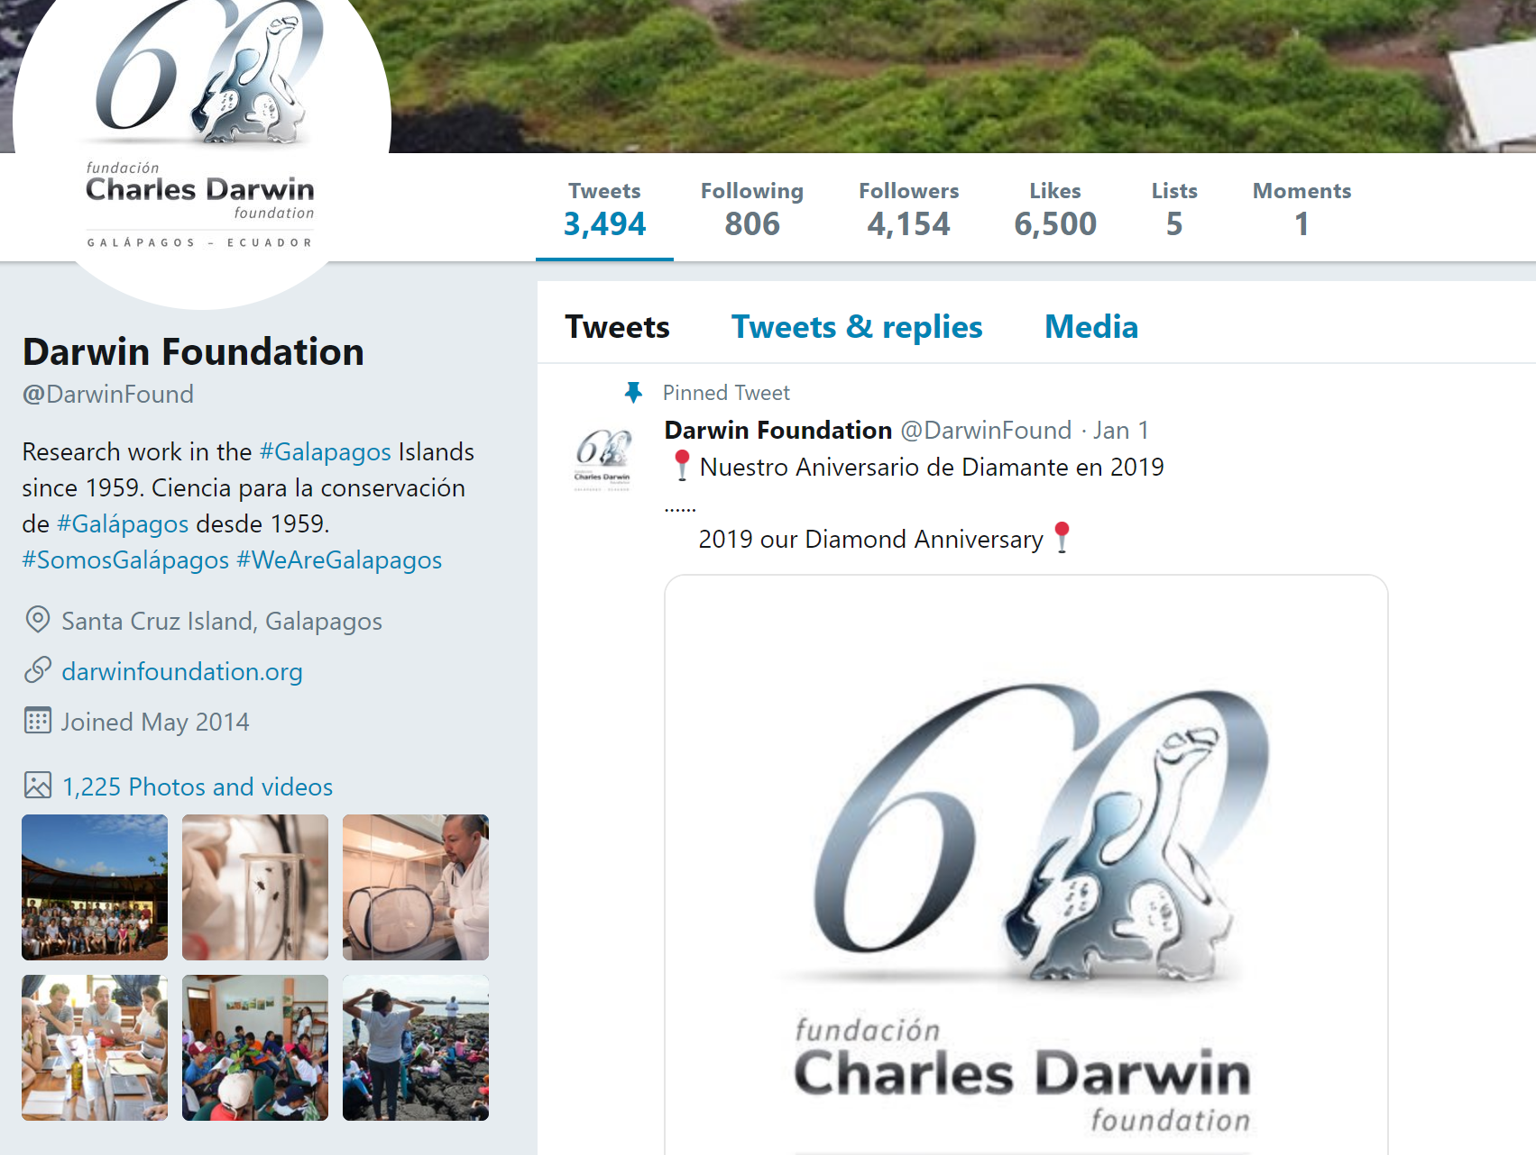
Twitter
El límite de caracteres (texto) de Twitter es de 280.
Solo debe ir en un idioma (inglés o español).
Existirá una reducción de texto a comparación de los posts de Facebook.
Twitter permite subir un máximo de 4 fotos por post.

Slide 5
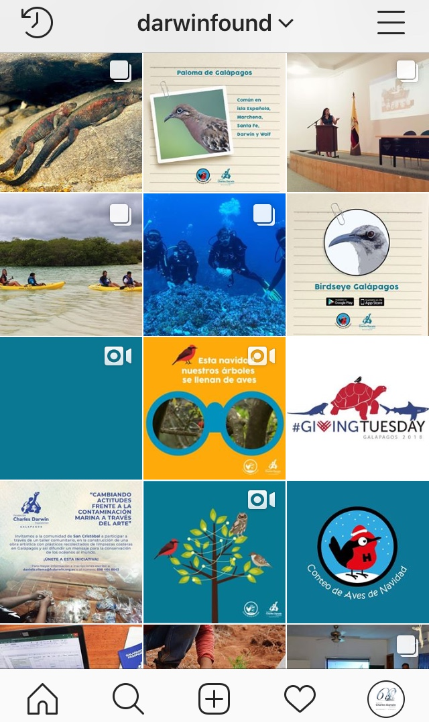
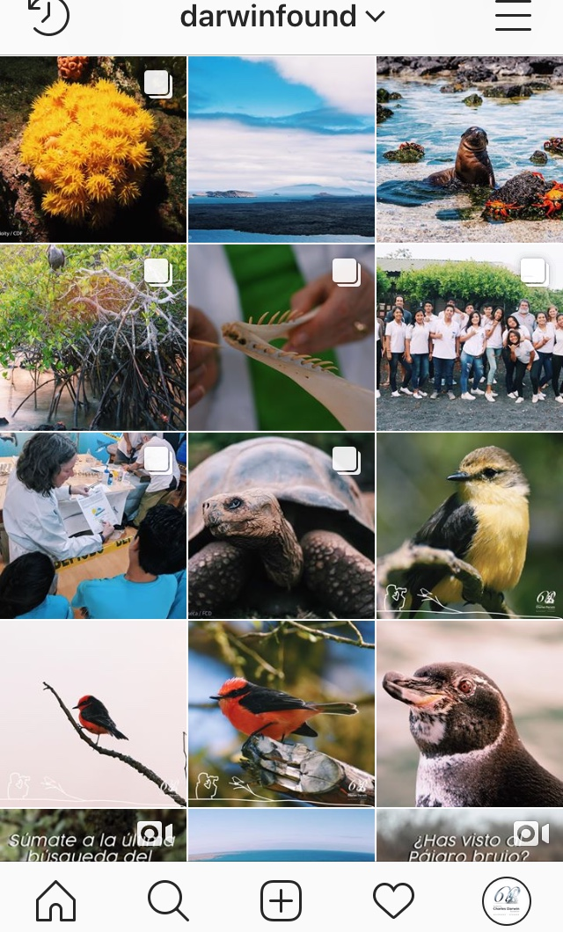
Instagram
Fotos sin arte.
Se puede utilizar más Hashtag.
Se utiliza un filtro que brinda armonía al feed de IG.

Slide 6
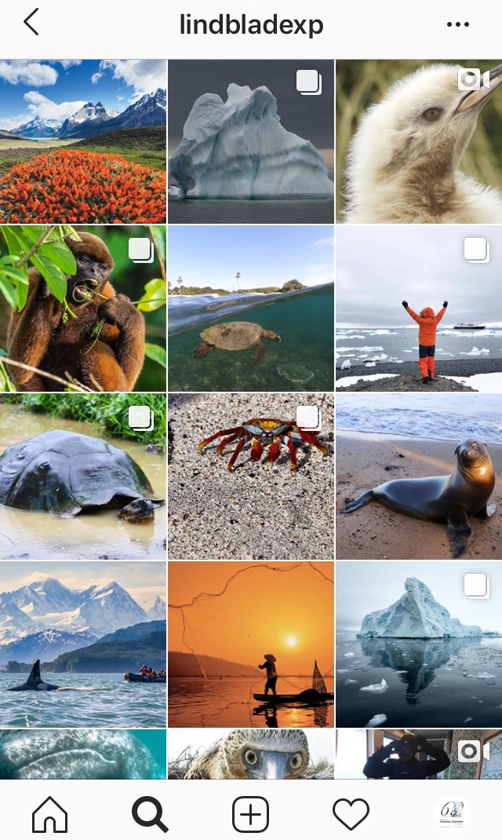
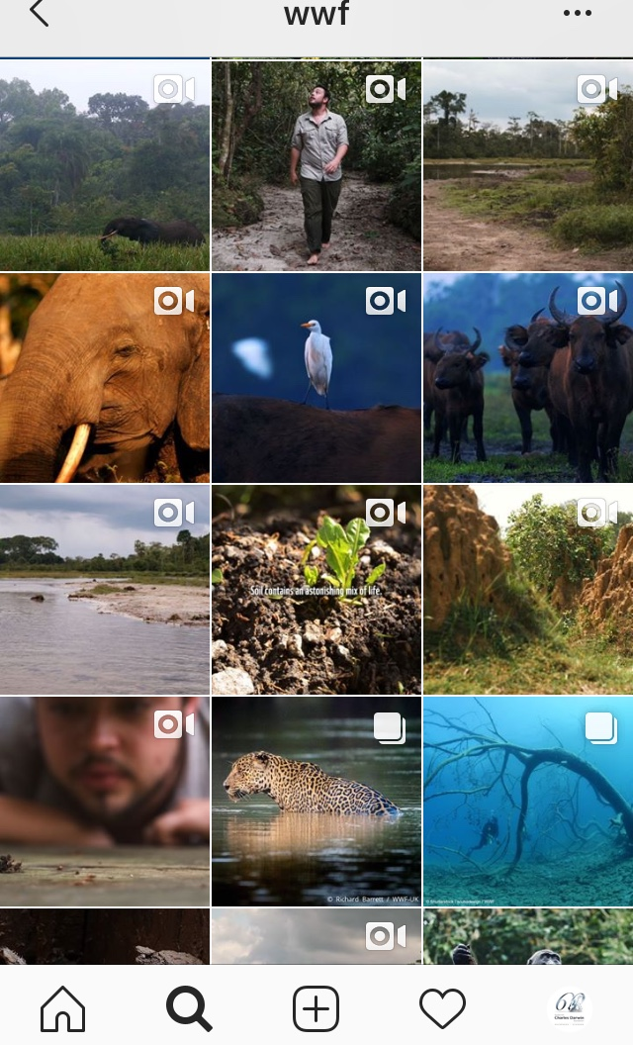
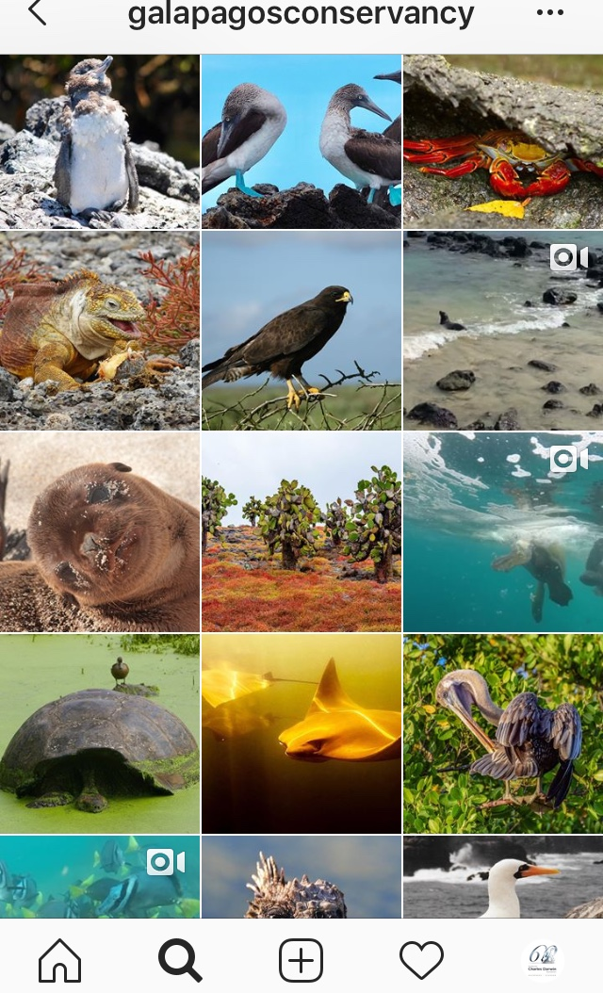
Look and feel

Slide 7
Consejos
IG Stories:
Genera más autenticidad al contenido del perfil.
Más de 250 millones de usuarios activos utilizan diariamente las historias de Instagram.
Fotos para IG
La capacidad del anunciante para generar contenido muy visual con imágenes muy originales es una pieza clave para el éxito de las campañas en esta red social.
En instagram, las fotos generan un 36% más de interacción que los videos.
Lives en IG
Tendencia actual: Marketing en tiempo real.
Conección con los seguidores
Muestras los detrás de “escena”.
Generas una comunidad.
Texto máximo de 3 líneas
La cantidad de atención que toda audiencia tiene es limitada.
Hacer videos y fotografías con el celular de forma vertical, no horizontal.
(Guiarda, 2018).
(Strauss, 2018).
(Sproutsocial, s/f).

Slide 9
THANK YOU
Email: cdrs@fcdarwin.org.ec

